Slide 1
Appel à projets national 2019 Session d’information 05 novembre 2018

Slide 2
Plan de la présentation
Introduction
Appel à projets national 2019: Généralités
Appel à projets national 2019 : Priorités
Appel à projets national 2019 : Processus de sélection

Slide 3
Introduction
1

Slide 4
A propos de Fedasil

Slide 5
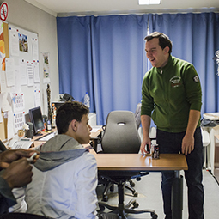
Notre mission
Fedasil est chargée de l’accueil des demandeurs de protection internationale et d’autres groupes cibles en Belgique
Fedasil assure la qualité de l’accueil dans tout le réseau d’accueil
Fedasil coordonne le retour volontaire des migrants depuis la Belgique jusque dans leur pays d’origine.

Slide 6
Nos activités
Nous octroyons une aide matérielle aux demandeurs de protection internationale et aux autres étrangers ayant droit à l’accueil
Avec nos partenaires, nous organisons un accueil flexible et de qualité, avec une attention particulière aux groupes-cibles vulnérables et aux personnes qui ont des besoins spécifiques
Nous sommes responsables de l’observation et de l’orientation des mineurs étrangers non accompagnés (les ‘MENA’)
Nous informons nos résidents sur leurs droits et obligations, et les préparons à une vie autonome après l’accueil, en Belgique ou dans leur pays d’origine.

Slide 7
Nos activités
Nous coordonnons le programme de retour volontaire depuis la Belgique, avec le concours de nos partenaires de retour
Nous soutenons les initiatives qui favorisent l’intégration locale de nos centres d’accueil
Nous prenons nos responsabilités sur le plan international, notamment en exécutant les engagements européens pour la relocalisation de demandeurs de protection internationale et la réinstallation de réfugiés
Nous assistons les autorités politiques dans la conception, la préparation et l’exécution de la politique d’accueil

Slide 8
Chiffres-clés

Slide 9
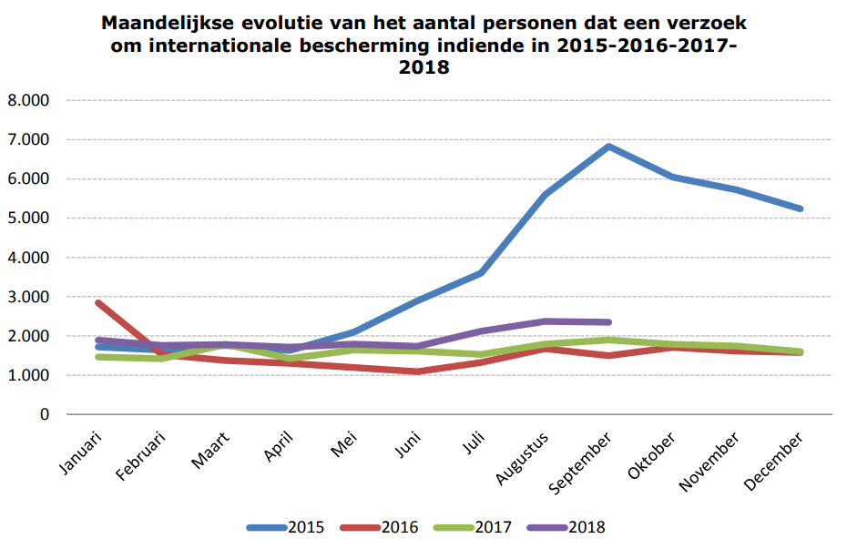
# verz. / demandeurs
Hausse actuelle des demandeurs de protection internationale depuis juin 2018

Slide 10
Augmentation des arrivées des MENA dans le réseau

Slide 11
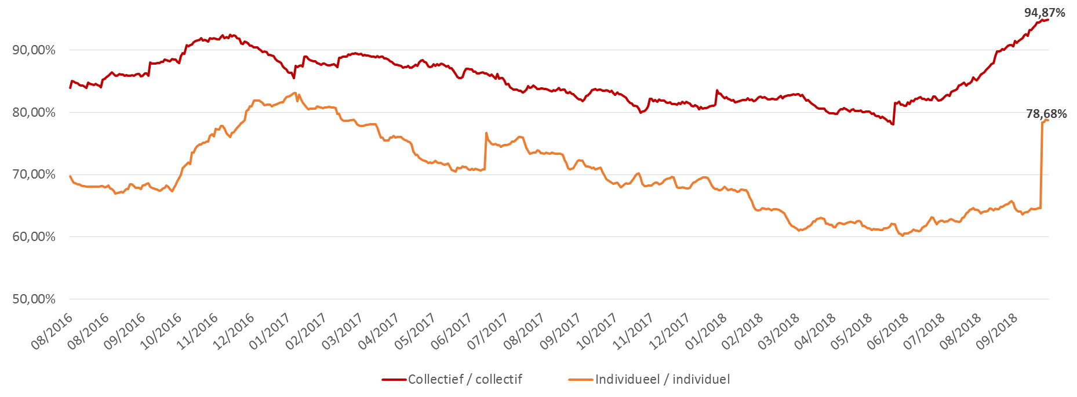
Bezettingsgraad/taux d’occupation
18/10/2018
Coll: 89,97%
Indv: 80,75%

Slide 12
Types de places d'accueil au 01/07/18
Contribution des opérateurs

Slide 13
Profil des personnes accueillies juin 2018
Age
Nationalités

Slide 14
Profil des personnes accueillies juin 2018
Genre
Compo familiale

Slide 15
Etat de procédure des personnes accueillies juin 2018

Slide 16
Nos défis actuels

Slide 17
1. Création d’un centre d’arrivée
Démarrage: 3 décembre 2018
Objectifs:
Tous les opérateurs regroupés sur un site
Accueil complet dès l’arrivée
Trajet d’arrivée uniforme pour tout le monde
Identification des besoins (psycho-médico-sociaux) permettant une désignation vers une place adaptée et un meilleur suivi en 2è phase

Slide 18
2. L’accompagnement des MENA – trajet d’accueil
Observation et orientation
1ère phase : COO
Observations des besoins et vulnérabilités. 1er profil psychologique et social du jeune? Orientation en fonction des besoins.
Entre 15 jours et 1 mois
Stabilisation
2ème phase: Centre collectif
Stabilisation, scolarisation et autonomisation durant le temps de la procédure
Transition
3ème phase: structure individuelle
Accueil en semie-autonomie pour les jeunes avec un titre de séjour afin d’organiser la transition vers l’aide sociale et la sortie du réseau
Ces 6 derniers mois : 35% des arrivées via interceptions policières
40% des MENA quittent le COO peu de temps après leur arrivée
Défi: accrocher ces jeunes
Augmentation des jeunes présentant profils vulnérables
Augmentation des transferts dans contexte de longue durée de séjour
Décrochage scolaire important
Défi: approche pédagogique innovante et inclusive
Augmentation des jeunes vulnérables devant quitter le réseau
Décrochage scolaire persistant
Défi: donner tous les outils aux jeunes pour quitter le réseau d’accueil et s’intégrer dans la société

Slide 19
3. L’accueil et l’accompagnement des personnes vulnérables
Evaluation continue des besoins (à l’arrivée et pendant tout le séjour)
Trajet générique harmonisé et axé sur la prévention des risques psycho-sociaux
Trajets spécifiques développés en fonction des besoins détectés (MGF, assuétudes, etc.)
Places spécifiques quand les besoins ne peuvent être rencontrés en centre collectif (places médicales, femmes vulnérables, transition vulnérable + ILAs)

Slide 20
4. La préparation à l’intégration
Rôle de Fedasil
L’intégration n’est pas du ressort de Fedasil stricto sensu mais des Communautés
Fedasil peut toutefois jouer un rôle préparatoire important en :
Facilitant la transition par un trajet d’accompagnement adapté et harmonisé, la mise en œuvre du nouveau modèle d’accueil et par des accords de collaboration avec les différentes autorités compétentes en matière d’intégration (« warme overdracht »)
Favorisant une augmentation de la participation à la vie sociale pendant le séjour dans le réseau d’accueil (via sport, mouvements de jeunesse, travail, alphabétisation, etc.)
Actions concrètes
Développement d’un cadre politique concernant l’intégration (différents aspects: travail, logement, éducation, formation, apprentissage des langues, bénévolat)
Accent mis sur le travail
Notamment via des accords de collaboration avec les services de l’emploi (VDAB, Forem – Actiris en cours) + opérationnalisation
Projets/initiatives:
- Insertion professionnelle anticipée (via ESF Vlaanderen)
- Employer Tailored Chain Cooperation (via AMIF Europe)
- Your Global Future (via ESF Vlaanderen)
- Projets nationaux 2018 (VOKA, Etion)
Echanges au niveau européen

Slide 21
Appel à projets national: Généralités
2

Slide 22
Généralités
Financement de projets
Afin de garantir ses missions, Fedasil peut conclure différents types de conventions (accueil, retour volontaire, besoins spécifiques)
Financement projets :
Financement national : tous les ans
Financement européen (AMIF): par cycle de deux ans
=>Appel à projets national: chaque année l’Agence dispose d’un budget spécifique (533.01) dédié à la conclusion de conventions permettant de répondre aux besoins actuels du réseau d’accueil (priorités):
- Approche innovante, possibilité projets-pilotes
- Projets limités dans le temps (1 an avec renouvellement possible → jusqu’à 3 ans maximum):
* Renouvellement via nouvelle sélection/nouvel appel à projets (principe)
* Renouvellement via processus de prolongation (mesure (très) exceptionnelle)
Budget 2019 : ± 800.000 €
Groupe-cible
= Bénéficiaires de l’accueil et/ou collaborateurs de terrain (exception: « sensibilisation des professionnels de la santé »)

Slide 23
Appel à projets national: Priorités
3

Slide 24
Priorité 1: Préparation à l’intégration
A. Mettre en place des projets qui encouragent/facilitent l’acquisition de compétences par les bénéficiaires de l’accueil avec un focus sur l’ORIENTATION VERS LE TRAVAIL

Slide 25
Parrainage spécifique
Contexte
L’intégration précoce sur le marché du travail n’est pas évidente
Les bénéficiaires de l’accueil n’ont pas toujours une vision claire des spécificités belges propres à chaque secteur professionnel
Accès au marché du travail: 4 mois après l’introduction d’une demande de protection internationale
Objectif
Mettre en place un réseau de soutien et de parrainage (buddies) entre bénéficiaires de l’accueil et citoyens belges partageant une même activité/formation professionnelle
Conditions
A construire à partir des pratiques existantes
Projets visant à développer une methodologie (durabillité, reproduire, généraliser) / pas focus exclusif sur cas individuels

Slide 26
Accès à l’emploi / formation
Contexte
Possibilités d’accueil des enfants très limitées pour les parents isolés
Difficulté de confier ses enfants à des personnes inconnues
Inégalité de genres
Objectifs
Via la réalisation d’une enquête, élaboration de recommandations permettant de faciliter l’accès aux formations/emploi aux femmes (et, plus particulièrement, aux mères-isolées)
Combler la différence liée au genre
Conditions
Recommandations :
concrètes et adaptées aux spécificités de l’accueil dans un centre
respectant les conditions d’accueil (Kind&Gezin/ONE)
et pouvant être applicables à l’ensemble du réseau d’accueil

Slide 27
Volontariat
Contexte
Intégration = défi important
Focus sur la mise à l’emploi; le volontariat étant un moyen d’y arriver (valorisation et acquisition de compétences)
Besoin d’un emploi du temps porteur de sens pour les résidents (gestion utile de l’attente pendant la procédure)
Attention particulière accordée au déploiement et à l’harmonisation de ce volet dans le Nord du pays
Objectifs
Développer et déployer une méthodologie permettant de stimuler le volontariat des bénéficiaires de l’accueil (outils) et/ou de prévoir une offre concrète d’activités de volontariat pour les résidents
Meilleur matching offre/demande
=>Les collaborateurs des structures d’accueil connaissent l’offre et savent comment ils peuvent orienter les résidents
Conditions
Le projet doit viser à augmenter le nombre de résidents qui font du volontariat
Construire à partir des pratiques existantes
Impliquer les partenaires pertinents
Le projet doit pouvoir couvrir au minimum une Région d’accueil
Un plan clair sur la consolidation du projet existe à l’issue du projet (durabilité)

Slide 28
Analphabétisme
Contexte
L’analphabétisme auprès des bénéficiaires de l’accueil est un phénomène encore peu documenté
Contexte combiné de l’attention accordée à la fois à la préparation à l’intégration et des actions à envisager à la suite de l’étude sur les vulnérabilités
Importance de l’alphabétisation (digitale) dans notre société
Objectif
Réalisation d’une recherche (! complète) à large échelle
=>Etat des lieux :
quantitatif : ampleur, profil des groupes à risque, etc.
et qualitatif: difficultés rencontrées, facteurs favorisant ou décourageant l’apprentissage, etc.
Conditions
Organisation de type universitaire/centre de recherche (expertise méthodologique/technique fiable) ayant une connaissance/expérience liée au phénomène étudié
Recherche à réaliser sur l’ensemble du pays
Recherche à réaliser en étroite collaboration avec notre service Etude et Politique

Slide 29
Priorité 1: Préparation à l’intégration
B. Mettre en place des projets qui créent les conditions préalables nécessaires à la participation à la vie sociale avec un focus sur le LOGEMENT

Slide 30
Logement
Contexte
Fedasil est responsable pour la période de transition (ILA)
Manque sérieux de logements décents à des prix abordables
Période de transition (trop) courte => focus recherche logement
De ce fait, sortie du réseau difficile durant la période de transition
Objectifs
Développement de sessions d’informations à l’attention des résidents et/ou de formules de logement innovantes, dont par exemple, des formules « de transition » (habitat partagé, famille d’accueil, etc.)
Accès au marché du logement plus efficace et plus rapide (p. ex Housing cafés,…)
Soutien opérationnel aux ILA pour la recherche d’un logement pour chaque bénéficiaire
Conditions
Prêter attention au cadre juridique et à l’impact fiscal
Réplicable et/ou à grande portée

Slide 31
Priorité 2: Répondre aux besoins (d’accueil) spécifiques de certains groupes-cibles
A. Bien-être psychosocial

Slide 32
Psychoéducation et mobilisation communautaire
Contexte
Difficultés psychologiques liées à l’expérience de l’asile mais aussi à la vie en structure d’accueil collective
Constat: nécessité de renforcer les niveaux 1 et 2 de la pyramide de santé mentale (services de base, sécurité, soutien communautaire et familial)
Objectif
Fournir des outils aux travailleurs sociaux leur permettant de mettre en œuvre des activités psychoéducatives
Permettre, aux bénéficiaires de l’accueil, de reprendre le contrôle sur leur vie et leur redonner du sens
Conditions
Réplicable et/ou grande portée

Slide 33
Sensibilisation des professionnels de la santé
Contexte
Certains milieux professionnels sont très impliqués avec notre groupe cible (par ex: psychologues et psychiatres) mais ont une connaissance parfois limitée de notre public cible.
Objectif
Meilleure connaissance du public-cible via l’organisation de sessions d’information/de sensibilisation (événements réseau) à l’attention de professionnels de la santé
=>Meilleure collaboration entre les centres et les services externes
Conditions
Le projet doit être développé sur l’ensemble d’une Région au moins

Slide 34
Priorité 2: Répondre aux besoins (d’accueil) spécifiques de certains groupes-cibles
B. Assuétudes

Slide 35
Stratégie alcool et drogues (générique)
Contexte
Augmentation des arrivées de personnes avec problématiques de dépendance
Question de l’accompagnement adapté de ces personnes au sein des structures d’accueil
Objectif
Soutenir les travailleurs sociaux pour pouvoir accompagner au mieux ce public (développement de leurs compétences et de leur expertise en vue d’un travail plus préventif) via le développement:
d’une approche,
d’une boîte à outils
et d’une offre de formation à l’attention des travailleurs des centres
Conditions
L’approche doit être déployée dans la région Sud (harmonisation avec le Nord)
Expertise déjà avérée concernant ce thème

Slide 36
Stratégie alcool et drogues (spécifique)
Contexte
Constat: nécessité d’un accompagnement spécifique pour les jeunes mineurs (dont MENA) sous dépendance depuis de nombreuses années et ayant envie de sortir de cette dépendance
Objectif
Développement d’une approche axée sur le diagnostic/l’assistance initiale, sur la mise en réseau et l’accès à une assistance adéquate dans l’environnement (proche) de la structure d’accueil et sur le suivi dans un structure d’accueil adaptée
Conditions
Organisation ayant une connaissance spécifique du public-cible (! mineurs) et de l’offre de soins liés à la dépendance
Le projet doit être développé sur l’ensemble d’une Région au moins

Slide 37
Priorité 2: Répondre aux besoins (d’accueil) spécifiques de certains groupes-cibles
C. MENA

Slide 38
Méthode d’accompagnement
Contexte
Beaucoup trop de transferts pour les MENA (longue procédure, vie en centre collectif, etc.)
Politique actuelle: systèmes de sanctions + beaucoup de transfert disciplinaires
Méthodologie d’accompagnement déjà (en partie) développée dans la Région Nord
Objectif
Rétablir, restaurer et renforcer les liens émotionnels, relationnels afin d’éviter la rupture entre le MENA et son environnement
Développement d’une approche pédagogique concrète (de préférence basée sur le travail de réparation)
Intégration de cette approche dans une vision pédagogique plus large
Conditions
Attention particulière pour le développement de ce volet dans le Sud du pays
Application, diffusion et mise en œuvre de cette pédagogie auprès du personnel (train the trainer)

Slide 39
Décrochage scolaire
Contexte
Problématique générale dans les centres
Notre enseignement n’est pas toujours adapté aux MENA (certains n’ayant jamais été sur les bancs de l’école ou très peu et il y a longtemps)
Objectif
Le développement d'un projet innovant et durable qui active et motive les jeunes à retourner à l'école
Une approche pédagogique
Soutien des collaborateurs concernés dans les structures d’accueil
(Faire le pont vers) Un emploi du temps alternatif
Conditions
Approche basée sur une analyse multidisciplinaire
Application, diffusion et mise en œuvre de cette pédagogie auprès du personnel (train the trainer)
Le projet devrait (à terme) pouvoir être diffusé sur tout l’ensemble du territoire

Slide 40
Travail d’ancrage
Contexte
MENA « en transit » ou « jeunes de rue » ne souhaitant pas intégrer un centre d’accueil
Multiplication des acteurs concernés et impliqués (police, OE, Serv. Tutelles, etc.)
Objectif
Identification de la trajectoire
Développement d’outils pratiques innovants
Soutien durable des COO dans l’accrochage dans jeunes
Conditions
Approche à développer en étroite concertation multidisciplinaire avec tous les acteurs concernés (Service des Tutelles, police, OE, etc.)
Le projet devrait (à terme) pouvoir être diffusé sur tout l’ensemble du territoire
Proposer une approche innovante et durable

Slide 41
Encadrement des tuteurs, centre d’accueil et pupilles
Contexte
Volonté d’améliorer la relation entre MENA, centre d’accueil et les tuteurs
Objectif
Développement d’outils pragmatiques axés sur le terrain permettant de renforcer les liens entre les trois acteurs concernés
Conditions
Le projet doit être développé sur l’ensemble d’une Région au moins
Le projet devrait (à terme) pouvoir être diffusé sur tout l’ensemble du territoire

Slide 42
Priorité 2: Répondre aux besoins (d’accueil) spécifiques de certains groupes-cibles
D. LGBTI

Slide 43
Accueil et accompagnement des personnes LGBTI
Contexte
L’accueil et l’accompagnement des personnes LGBTI pose un certains nombres de défis aux structures d’accueil. Il convient donc de s’outiller au mieux pour y faire face, et répondre au mieux aux besoins, parfois spécifiques, de ces personnes.
Objectifs
(1) développer une offre de formation permettant de soutenir, sensibiliser et former les travailleurs de premier ligne (permanence, logistique, social, médical) de tous les centres collectifs.
(2) sensibiliser les résidents des centres d’accueil afin d’empêcher des phénomènes de discrimination à l’égard des personnes LGBTI.
Conditions
Projets ayant une couverture nationale (sinon, Région Sud)
Projets abordant la thématique en tant que telle, mais aussi les techniques d’entretien, la position du travailleur, les do’s et don’ts, etc.
Production d’un toolkit pour la sensibilisation des résidents

Slide 44
Priorité 3: Recherche normes et valeurs

Slide 45
Normes et valeurs
Contexte
Thématique plus d'actualité au cours de ces dernières années
Il manque aujourd'hui des données objectives sur les "normes et valeurs" portant précisément sur le public des structures du réseau d'accueil
Objectif
Réalisation d’une recherche à large échelle auprès de nos bénéficiaires de l’accueil : inventorisation de la situation tant quantitativement que qualitativement
Conditions
Organisation de type universitaire/centre de recherche (expertise méthodologique/technique fiable)
Recherche à réaliser sur l’ensemble du pays
Recherche à réaliser en étroite collaboration avec notre service Etude et Politique

Slide 46
Appel à projets national: Processus de sélection
4

Slide 47
Analyse des propositions de projet
Critères d’analyse (contenu)
Efficacité (offre <=> besoin)
Degré de concordance avec la vision de l’Agence quant au financement de projets national
Expertise que l’Agence ne possède pas
Approche innovante
Qualité du projet et de l’organisation (! Plus-value – impact à large échelle - durabilité)
=>Concordance avec le budget demandé (max 100.000€/projet)
Attention: forte concurrence !
Critères d’analyse (aspects financiers) - cfr. PPT « Financement subsides projets » (dans la farde)

Slide 48
Prochaines étapes
Mi décembre
Fin décembre
Début janvier
18/11
Echéance pour l’introduction du projet
Démarrage des projets sélectionnés
Finalisation du processus de sélection
Validation par l’Inspecteur des Finances
1. Analyse sur base des critères de sélection par les experts Fedasil
2. Evaluation financière
3. Rédaction d’une proposition de sélection par la cellule coordination
4. Validation par le Comité de Direction de Fedasil
5. Validation par le Comité de Sélection (avec représentation CAB)

Slide 49
Merci !
Des questions ?
Nos collaborateurs auprès de différents stands sont à votre disposition ! (cfr aperçu des stands dans la farde)

Slide 50
Liens utiles www.fedasil.be www.cgra.be www.retourvolontaire.be www.reinstallation.be www.croix-rouge.be www.rodekruis.be www.samusocial.be www.dofi.ibz.be www.rvv-cce.be www.cpas.be www.caritasinternational.be www.belgium.iom.int www.cire.be www.unhcr.be
Fedasil Siège central Rue des Chartreux 21 B-1000 Bruxelles T 02/213 44 11 info@fedasil.be @FedasilInfo @Fedasil

